Slide 1
Melhoria da atenção à saúde das usuárias no Programa de Pré-Natal e Puerpério na UBS/EFS Infraero II, Macapá /AP
UNIVERSIDADE ABERTA DO SUS – UNASUS
UNIVERSIDADE FEDERAL DE PELOTAS
DEPARTAMENTO DE MEDICINA SOCIAL
ESPECIALIZAÇÃO EM SAÚDE DA FAMÍLIA
MODALIDADE À DISTÂNCIA
TURMA 5
Luis Emilio Madrazo Marin
Orientador (a): MSc. Miriam Lopes
Pelotas/RS
2015

Slide 2
INTRODUÇÃO
No município há um elevado número de grávidas que não são captadas pela atenção primária e por onde não recebem assistência adequada nesse período, mesmo com todos os riscos que isto ocasiona;
Assim, fez-nos refletir sobre essa demanda na unidade; uma vez que é devido a esse fator que os indicadores de morbimortalidade materna e infantil estão altos.

Slide 3
MUNICÍPIO
Macapá – capital do Estado do Amapá
Apresenta uma população de 437 256 habitantes
Existe 23 UBS e 5 USF
Tem 72 Equipes de Saúde da Família
Apoio do NASF
No município existem 4 hospitais: 1 para atenção da criança, 1 para atenção da mulher e 2 para as urgências médicas.

Slide 4
UBS
UBS Infraero II – zona urbana
população da área adstrita = 12000
Somente 8000 usuários cadastrados
Há 2 equipes de saúde, onde cada uma tem 1 enfermeira, 3 técnicos de enfermagem, 12 agentes comunitários de saúde (ACS) e 1 médico que realizam acompanhamento às mais de 4000 pessoas de diferentes idades
Há uma população desassistida de, aproximadamente 4000, cujo atendimento ocorre de maneira esporádica quando as mesmas procuram por atendimento na UBS
Gestantes registradas residentes na área – 65

Slide 5
COMO ERA A ASSISTENCIA AO PRÉ-NATAL E PUERPÉRIO
Havia consulta programadas todas as semanas para onde eram orientadas saiam da consulta com as consultas agendadas.
Tínhamos dificuldades quanto às captações precoces de gestantes inferior à 12 semanas de gestação, gestantes faltosas, falha na realização dos exames solicitados.
Já o puerpério, conseguíamos acompanhá-las até os 45 dias de puerpério
Como não havia médico na equipe, tínhamos 41 gestantes acompanhadas pela enfermeira
Houve 126 puérperas atendidas no ultimo ano

Slide 6
OBJETIVO GERAL
Melhorar a atenção à saúde das usuárias no Programa de Pré-Natal e Puerpério na UBS/ESF Infraero II no município de Macapá/AP

Slide 7
METODOLOGIA
ações segundo os eixos temáticos:
monitoramento e avaliação,
organização e gestação do serviço,
engajamento públicos e,
qualificação da prática clínica
intervenção no campo da prática assistencial com o cadastramento e acompanhamento da população alvo;
período de 22 setembro a 06 fevereiro (16 semanas);
Manual Técnico de Pré-natal e Puerpério do MS e os Cadernos de Atenção Básica - Atenção ao Pré-natal de Baixo Risco;
Utilizados: fichas espelhos, prontuários, e planilha de coleta de dados do pré-natal e puerpério.

Slide 8
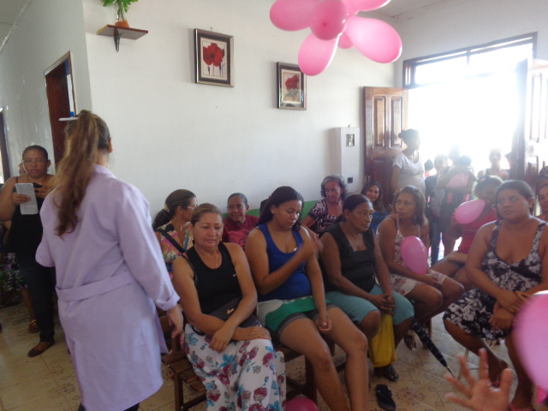
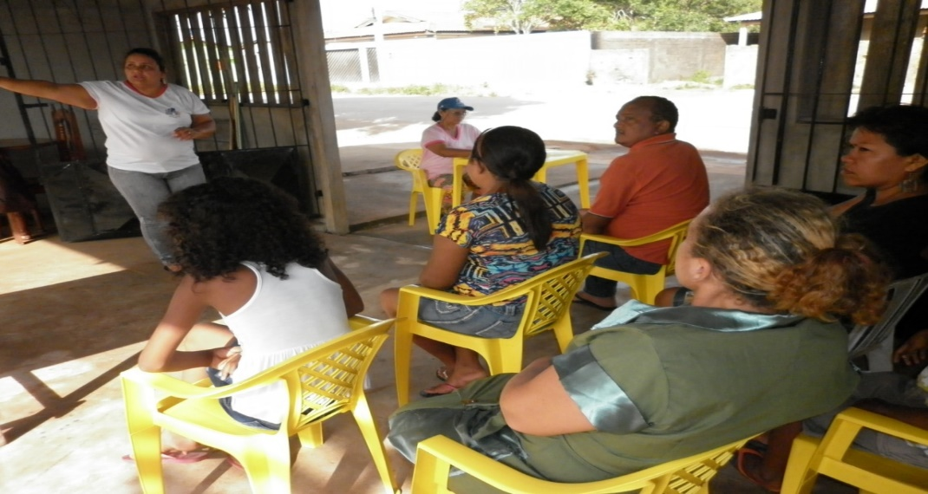
INTERVENÇÃO

Slide 9
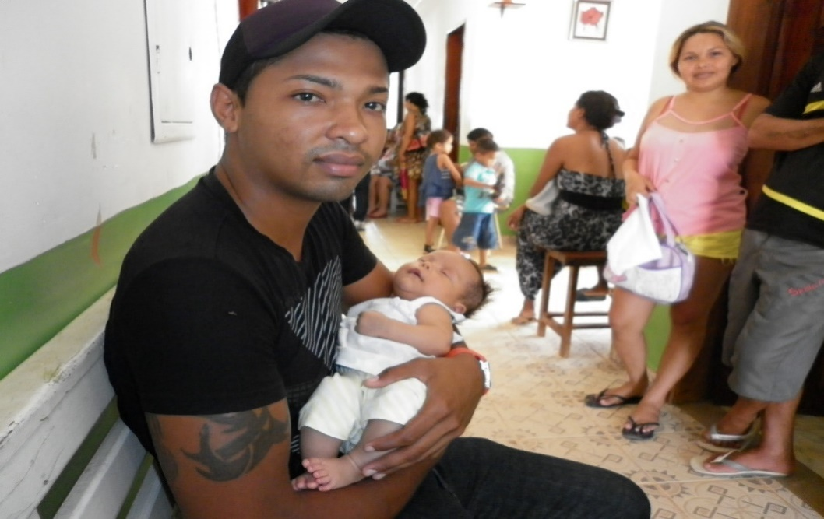
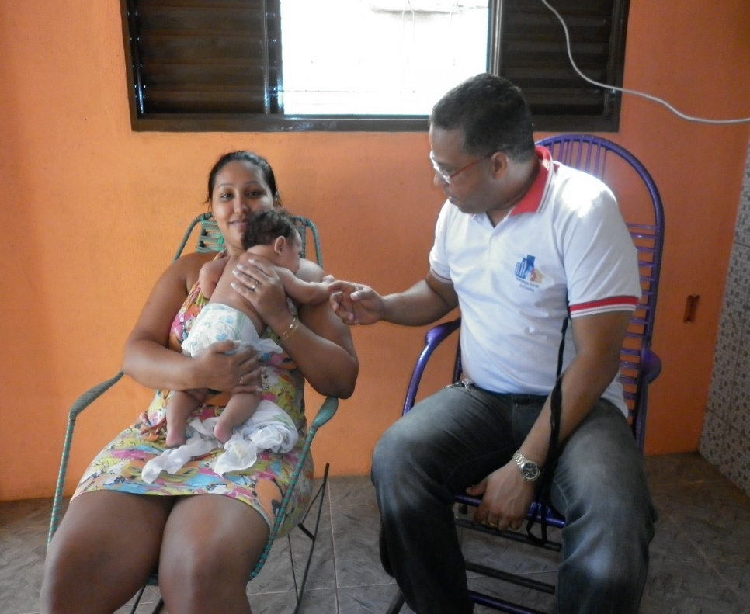
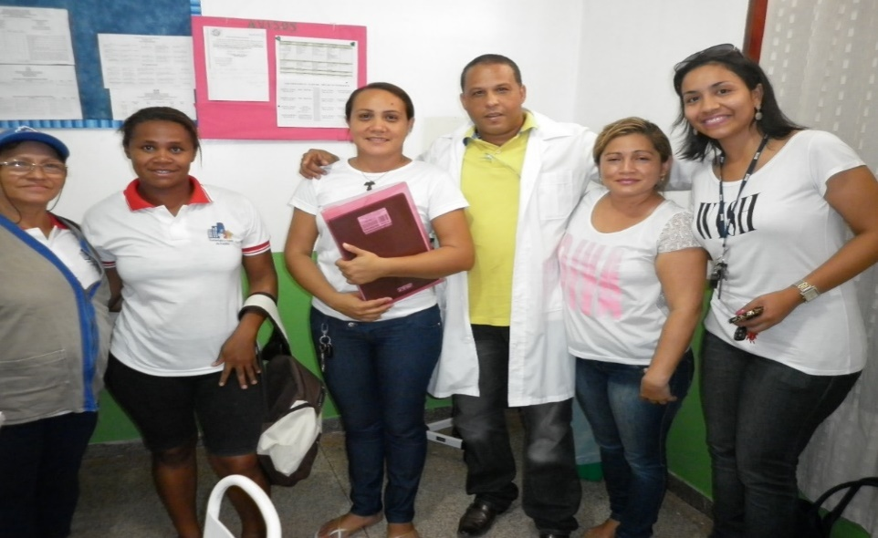
INTERVENÇÃO

Slide 10
OBJETIVOS ESPECÍFICOS METAS INDICADORES RESULTADOS PRÉ-NATAL

Slide 11
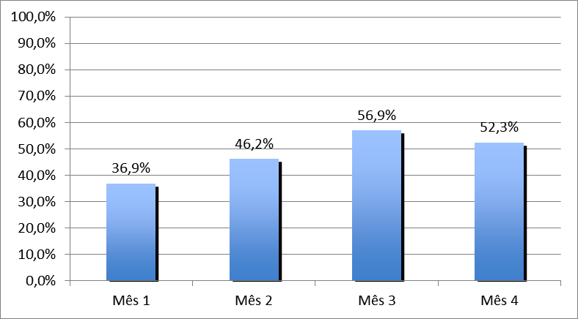
Objetivo 1. Ampliar a cobertura da atenção no programa de pré-natal
Meta 1.1 Alcançar 60% de cobertura das gestantes cadastradas no Programa de Pré- natal da Unidade de Saúde.
Indicador 1.1 Proporção de gestantes cadastradas no Programa de Pré- natal
24
30
37
34

Slide 12
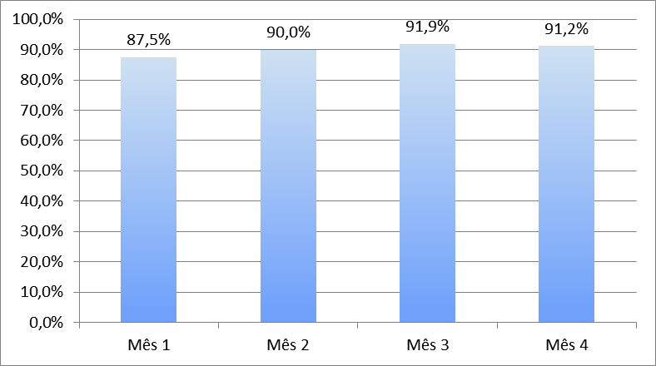
Objetivo 2. Melhorar a qualidade da atenção no programa de pré-natal
Meta 2.1 Garantir a 100% das gestantes o ingresso no primeiro trimestre de gestante.
Indicador 2.1 Proporção de gestantes com ingresso no primeiro trimestre de gestação
21
27
34
31

Slide 13
Meta 2.2 Realizar pelo menos um exame ginecológico por trimestre
Meta 2.3 Realizar pelo menos um exame de mamas
Meta 2.4 Garantir a solicitação de exames laboratoriais de acordo com o protocolo
Meta 2.5 Garantir a prescrição de sulfato ferroso e ácido fólico conforme o protocolo
Meta 2.6 Garantir vacinas antitetânica em dia
Meta 2.7 Garantir vacinas contra hepatite B em dia
Meta 2.8 Realizar avaliação da necessidade de atendimento odontológico durante pré-natal
RESULTADO 100%

Slide 14
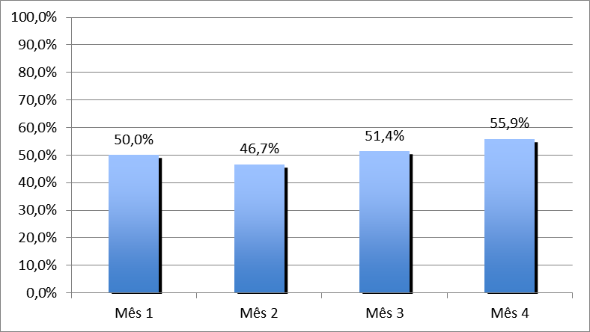
Meta 2.9 Garantir a primeira consulta odontológica programática para 100% das gestantes cadastradas
Indicador 2.9 Proporção de gestantes com primeira consulta odontológica programática
12
14
19
19

Slide 15
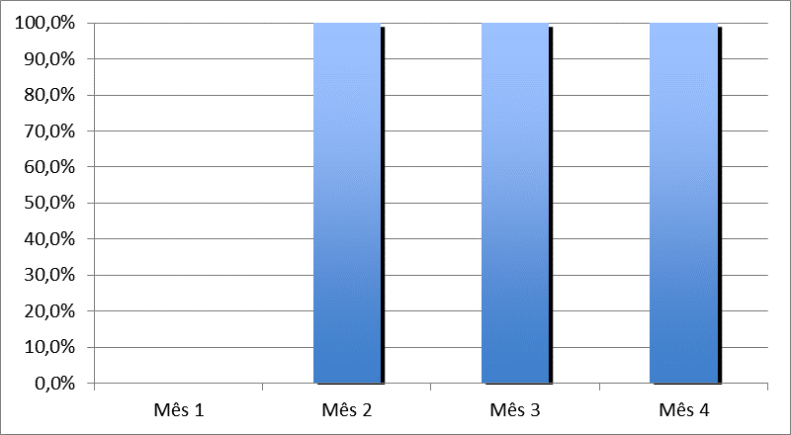
Objetivo 3.Melhorar a adesão da atenção no programa de pré-natal
Meta 3.1 Realizar busca ativa de 100% das gestantes faltosa as consultas de pré-natal
Indicador 3.1 Proporção de gestantes faltosas às consultas que receberam busca ativa
1
2
2

Slide 16
Objetivo 4. Melhorar o registro da atenção no programa de pré-natal
Objetivo 5. Realizar a avaliação do risco no programa de pré-natal
Objetivo 6. Promover saúde no programa de pré-natal
TODAS AS METAS 100%

Slide 17
OBJETIVOS ESPECÍFICOS METAS INDICADORES RESULTADOS PUERPÉRIO

Slide 18
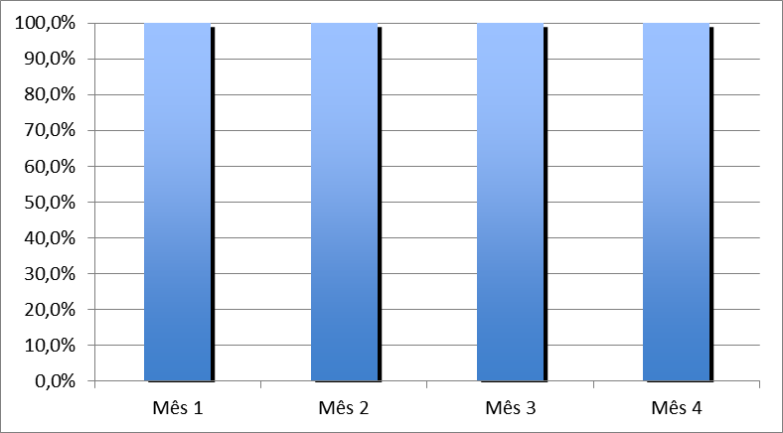
Objetivo 1 Ampliar a cobertura da atenção no programa de puerpério
Meta 1.1 Garantir a 80% das puérperas cadastradas no programa de pré-natal e puerpério da Unidade de Saúde consulta puerperal antes dos 42 dias após o parto.
Indicador 1.1 Proporção de puérperas com consulta até 42 dias após o parto
25
39
18
14

Slide 19
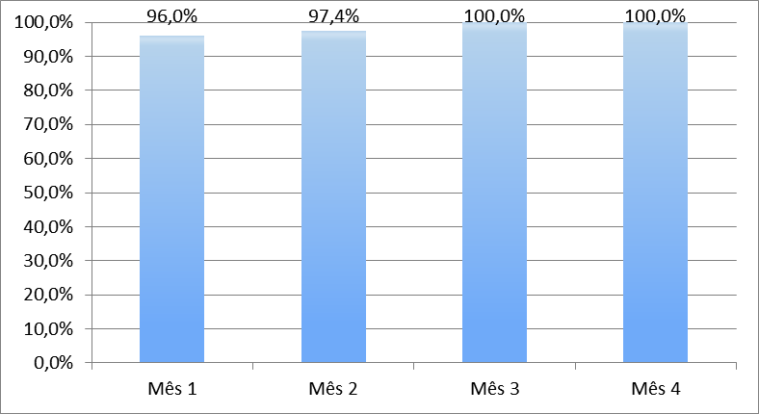
Objetivo 2 Melhorar a qualidade da atenção no programa de puerpério
Meta 2.2 Examinar o abdômen em 100% das puérperas cadastradas no Programa
Indicador 2.2Proporção de puérperas que tiveram o abdome avaliado
24
38
18
14

Slide 20
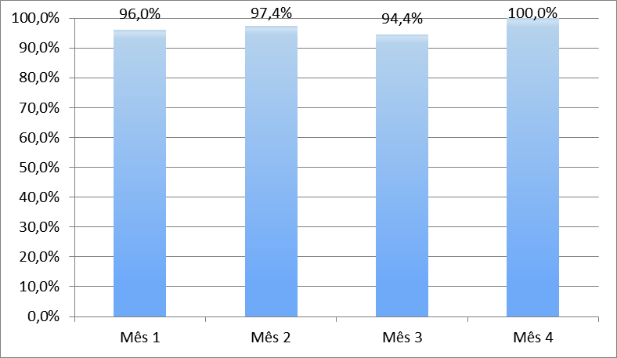
Meta 2.3 Realizar exame ginecológico em 100% das puérperas cadastradas no Programa
Indicador 2.3Proporção de puérperas que realizaram exame ginecológico
24
38
17
14

Slide 21
DEMAIS METAS
Meta 2.1 - Examinar as mamas em 100 % das puérperas
Meta 2.4 - Avaliar o estado psíquico em 100% das puérperas
Meta 2.5 - Avaliar intercorrências em 100% das puérperas
Meta 2.6 - Prescrever a 100% das puérperas um dos métodos de anticoncepção
100%

Slide 22
Objetivo 3. Melhorar a adesão da atenção no programa de puerpério
Objetivo 4 Melhorar o registro das informações no programa de puerpério
Objetivo 5.Promover saúde no programa de puerpério
TODAS AS METAS 100%

Slide 23
DISCUSSÃO
A intervenção propiciou:
ampliação de cobertura da Atenção das usuárias no Programa de Pré-Natal e Puerpério,
melhoria dos registros das gestantes e puérperas,
melhoria da qualidade de atenção integral ás usuárias, elevando-se de forma significativa e positiva os indicadores de qualidade que beneficiarão o desenvolvimento do pré-natal e do puerpério de nossas usuárias
Não atingimos a meta ideal para as primeiras consultas odontológicos das gestantes, apesar da equipe ter trabalhado intensamente na orientação as usuárias quanto a importância deste acompanhamento bem como tivemos tentativas de aproximação com o serviço que presta este atendimento, uma vez que na nossa unidade não há este tipo de serviço.

Slide 24
Assim, tivemos alguns indicadores no puerpério onde não dependia do trabalho da equipe e, sim do consentimento das usuárias;
A intervenção proporcionou consideravelmente a melhoria e organização da equipe de saúde da família e se fortaleceu o vínculo com líderes da comunidade;
Apresentada a comunidade o Relatório da Intervenção;
Apresentada aos gestores o Relatório da Intervenção.

Slide 25
CONSIDERAÇÕES FINAIS
A intervenção ajudou imensamente a melhorar a atenção das gestantes e puérperas, assim como seu acompanhamento regular na UBS;
Muito positivo para a equipe de trabalho;
Vinculação e parceria com a outra equipe que atua na UBS;
Atingimos atendimentos clínicos integrais com consultas planejadas, captações no primeiro trimestre da gestação, organizamos e melhoramos com qualidade o acolhimento de todas as usuárias

Slide 26
O impacto na comunidade foi realmente saudável;
Mudanças que permanecerão no serviço de rotina no atendimento das usuárias;
Laços de parcerias entre os líderes da comunidade e a equipe de saúde da família;
Melhoria nas relações interpessoais dos membros da equipe.

Slide 27
REFERÊNCIAS
BRASIL Ministério de Saúde. Atenção de Saúde. Atenção ao Pré- natal de Baixo Risco. Brasília- DF 2013. (Cadernos de Atenção Básica, n. 32)
BRASIL. Ministério da Saúde. Caderno de Atenção Básica. (Atenção ao pré-natal de baixo risco, n.32, 2013).
Manual Técnico de Pré- natal e Puerpério do Ministério da Saúde (MS)

Slide 28
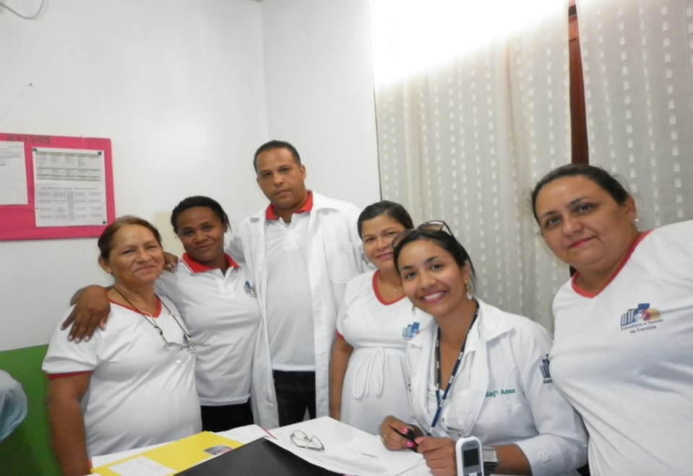
OBRIGADO!

